Slide 1
Saffo, fr. 16 Voigt
Ο]ἰ μὲν ἰππήων στρότον, οἰ δὲ πέσδων,
οἰ δὲ νάων φαῖσ’ ἐπ[ὶ] γᾶν μέλαι[ν]αν
ἔ]μμεναι κάλλιστον, ἔγω δὲ κῆν’ ὄτ-
τω τις ἔραται.
Alcuni un esercito di cavalieri, altri di fanti, altri di navi, dicono che sia la cosa più bella sulla nera terra; io ciò che ognuno ama.

Slide 2
Pindaro, Olimpica I
A IERONE DI SIRACUSA VINCITORE CON IL CARRO DA CORSA
Ottima l’acqua, l’oro come fuoco
che arde nella notte spicca sopra
la ricchezza che rende l’uomo altero;
mio cuore, se desideri
cantare le vittorie,
non ricercare nei deserti d’aria
un astro luminoso che riscaldi

Slide 3
più del sole nel giorno né una gara
che possa celebrarsi più di Olimpia.
Di là si snoda armonico
l’ordito delle voci
a cingere le menti dei poeti
giunti a cantare il figlio 10
di Kronos nella casa
splendida e fortunata di Ierone.
Egli regge lo scettro di giustizia
nella Sicilia fertile di frutti
mietendo al sommo tutte le virtù,

Slide 4
ma splende anche nel fiore 15
purissimo dei canti
che spesso sono gioco di noi uomini
stretti intorno alla gioia del convito.
Stacca dal chiodo, orsù, la cetra dorica,
se la gloria di Pisa e di Ferenico
ti strinse intorno all’anima
catene di dolcezza,
quando volò d’un balzo sull’Alfeo 20
e offrendo senza sprone
il corpo nella corsa
unì nella vittoria il suo signore,

Slide 5
il re di Siracusa
che si rallegra di vittorie equestri:
la sua fama risplende nella nobile
città del lidio Pelope.
Per lui bruciò d’amore
Posidone, il possente
dio che tiene la terra 25
[…]
Per questo gli Immortali rimandarono 65
suo figlio tra la stirpe
caduca degli umani.
Quand’egli colse il fiore dell’età

Slide 6
e un’ombra di peluria
gli nereggiò sul mento,
levò il pensiero al bando delle nozze
che il signore di Pisa aveva indetto
per la figlia, la nobile Ippodamia.
Giunto alla riva ove si frange il mare
con biancheggiante flutto, 71
da solo nella tenebra
invocava il Signore del Tridente
dal cupo rombo; e quando il dio comparve:
«Posidone – gli disse – se ricordi

Slide 7
con dolcezza l’amore che ti ho dato, 75
ferma la bronzea lancia
d’Enomao, fammi giungere
in Elide su folgore di ruote
fino al traguardo: ha ucciso
tredici pretendenti
e rimanda le nozze della figlia. 80
L’impresa ardua rifiuta
gli uomini che non hanno forte tempra:
se la morte è destino che ci attende
tutti, perché trascorrere

Slide 8
una vecchiaia anonima
poltrendo nel grigiore,
privi di ciò per cui vivere è bello?
Voglio dunque affrontare questa prova:
tu rendine per me
felice il compimento». 85
Così pregava, né le sue parole
si dispersero vane in mezzo ai venti:
il dio per onorarlo gli donò
un cocchio tutto d’oro
ed alate cavalle infaticabili.

Slide 9
Vinse così la gagliardia d’Enomao
e il letto della vergine: da lei
ebbe sei figli, tutti eroi guerrieri
assetati di gloria.
Ed ora egli è partecipe 90
dei riti che risplendono di sangue
disteso lungo il corso dell’Alfeo
nel tumulo onorato, presso l’ara
a cui s’aduna folta turba d’ospiti.
È la sua fama un astro
che di lontano brilla
a Olimpia, ove contendono destrezza 95

Slide 10
di piedi e ardito vertice
di lotta aspra: chi vince
ha una vita serena di dolcezze
in premio delle gare: uomo mortale
non ha bene più stabile di quello
che aggiunge giorno a giorno. Io devo cingergli 100
il capo con l’eolico
serto del ritmo equestre,
certo che non potrei tessere l’onda
sinuosa dei canti a celebrare 105
tra quelli d’oggi un uomo che possieda

Slide 11
entrambe le virtù: saper intendere
il bello e primeggiare
su tutti per potenza.
Ierone, un dio benigno legge i tuoi
pensieri più segreti
ed ha cura di compierli:
se non ti lascia, io spero di cantare
vittorie anche più belle
trovando nuove vie propizie al canto
con il rapido giro delle ruote,
giunto ch’io sia sul colle
di Kronos che la chiara

Slide 12
luce del sole indora. 111
Per me la Musa nutre un poderoso
dardo con la sua forza: ognuno è grande
per varietà di sorte,
ma la più alta vetta
culmina per i re. Non devi tendere
oltre lo sguardo: possa tu procedere 115
in alto in questa vita, e io restare
a fianco di chi vince,
poeta celebrato in tutta l’Ellade. (trad. Nuzzo)

Slide 13
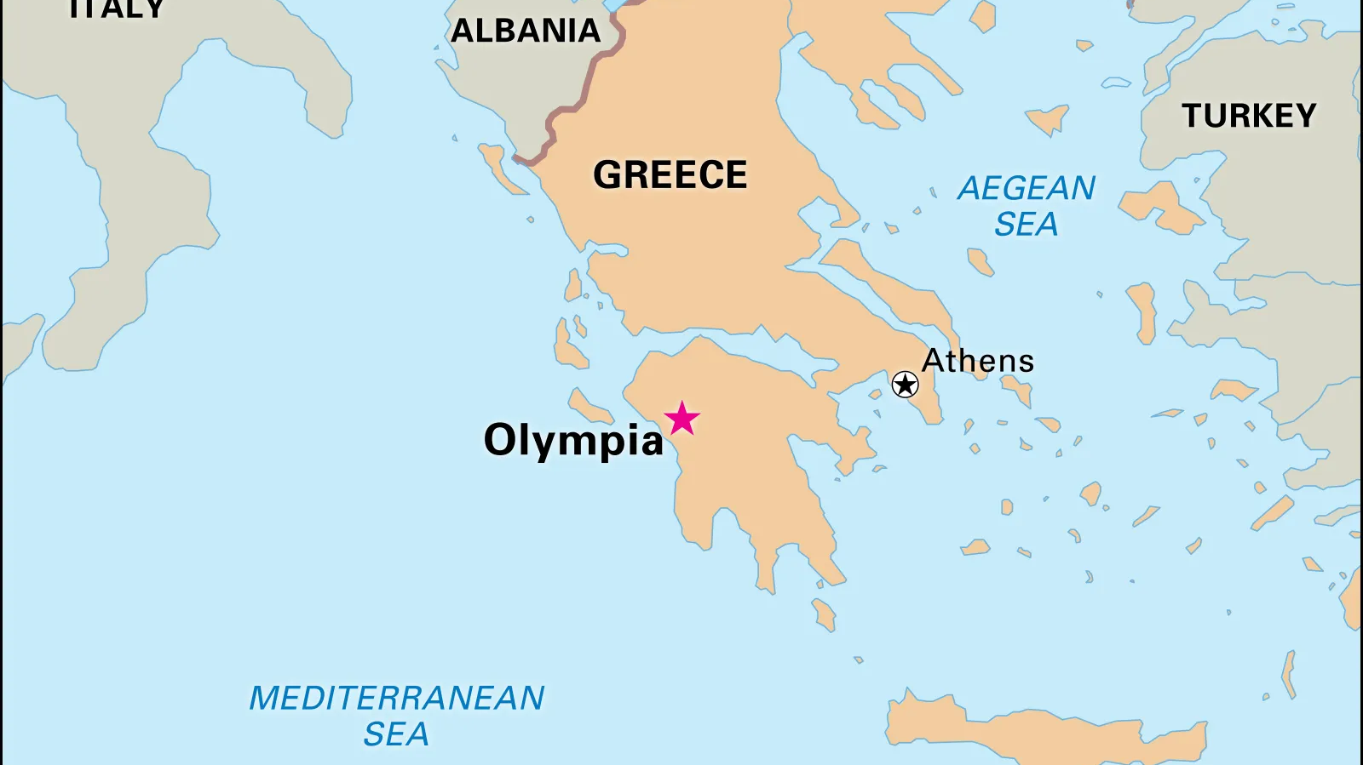

Slide 14
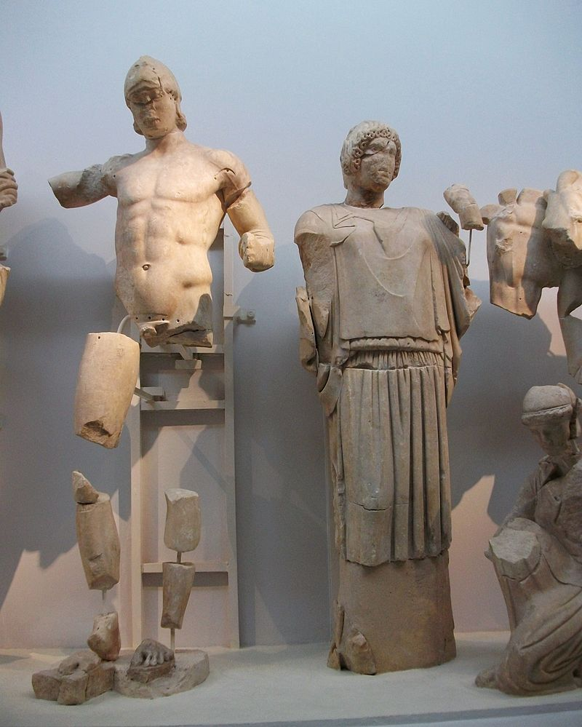
Pelope e Ippodamia

